Slide 1
漢語翻譯語料自動整理 用臺灣閩南語示範
Auto-refining Chinese Corpus for Translations
By Taiwan Southern Min Examples
103/09/09
國立交通大學 資訊工程與科學研究所
0156016 薛丞宏
指導教授：張智星教授
易志偉教授

Slide 2
目錄
第一節：研究背景
第二節：改語料樣式
第三節：語料互相整理
第四節：語言分類
第五節：未來發展
第六節：參考文獻
附錄
一、加新聞平行語料庫漢字
二、教育部辭典處理
三、閩南語翻華語

Slide 3
第一節：研究背景
臺灣是多元語言的國家
南島語
阿美、泰雅、噶哈巫、西拉雅、…
漢語
閩南語、客話、華語（官話）、二戰後移民…
其他
越南（新住民）、…
講母語是人上基本的權利
毋過臺灣母語消失誠緊
學習資源無夠

Slide 4
研究方向
網路頂的華語資料誠濟
若有法度共華語翻譯做母語
予欲學的人參考
會使配合語音合成
本論文針對華語翻譯到其他漢語
針對翻譯語料
用閩南語示範，結果嘛會使用佇客話
閩南語的資料
資料傷少
閩南語-幾十萬句以下 /華語－百萬句以上
有漢字佮音標兩種表示方法
部分語料漢字無正規化
大部份語對料音標標本調，有一部分標變調

Slide 5
第二節：改語料樣式
對齊模型alignment model
華語佮閩南語的詞對應
他 打 我/伊 共 我 拍
他-伊 打-拍 我-我 0-共
語言模型language model
目標語言文句合理性
逐个詞往前考慮兩个連紲詞
3-grams
解碼器decoder
用對齊模型和語言模型翻譯
華語閩南語
平行語料
輸入
華語
對齊
GIZA++
對齊語料
解碼
Moses
連詞
SRILM
閩南語模型
輸出
閩南語

Slide 6
閩南語語料種類
有漢字和音標一對一的
我欲食飯/ gua2 beh4 tsiah8-png7
全部羅馬字，簡稱全羅，音標有斷詞
gua2 beh4 tsiah8-png7
gua1 be1 tsia3-png7 (變調後音標)
漢字羅馬音並用，號做漢羅
我beh4食飯
有漢羅及全羅的對應
我beh4食飯/gua2 beh4 tsiah8-png7

Slide 7
新聞語料庫
何澤政翻譯，全名「臺華平行新聞語料庫」
對華語的新聞翻做閩南語全羅
這幾天 寒流 再度 發威
tsit4-kui2-kang han5-liu5 koh-tsai3 tian2-ui
罕得調整語詞先後
有現代用語
97/11/06到103/3/14的文章
2567篇文章、64121句
359554華語詞組、366190閩南語詞組
759538閩南語字
閩南語漢字
這幾工 寒流 閣再 展威
半自動半人工補起哩的
請看附錄一

Slide 8
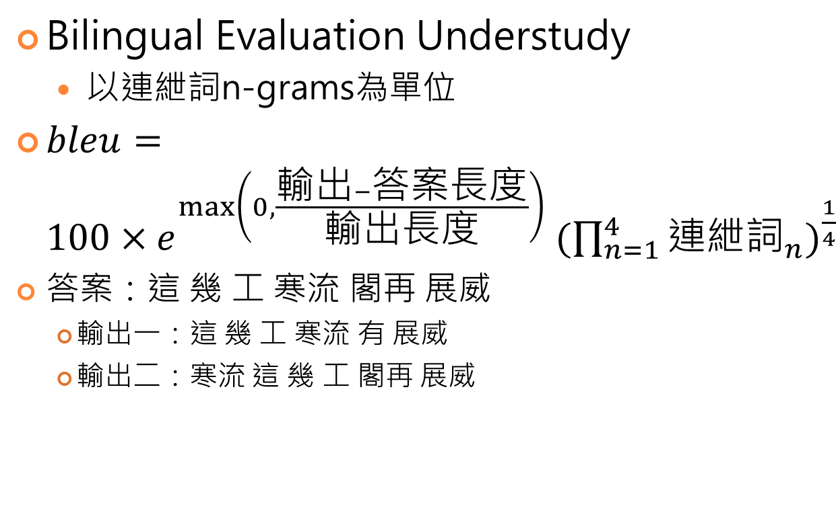
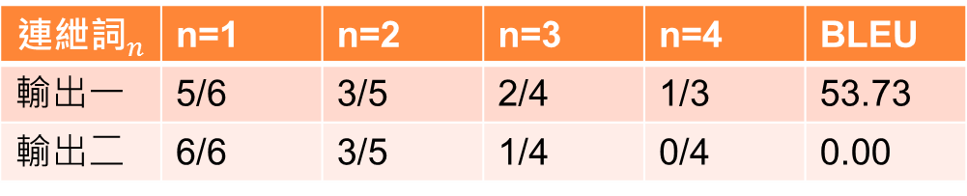
BLEU評分
 | n=1 | n=2 | n=3 | n=4 | BLEU
輸出一 | 5/6 | 3/5 | 2/4 | 1/3 | 53.73
輸出二 | 6/6 | 3/5 | 1/4 | 0/4 | 0.00

Slide 9
華語翻閩南語
輸入華語漢字
輸出閩南語一對一
BLEU評分
訓練2300篇新聞，57167句
試驗267篇新聞，6954句
直接使用原始語料
BLEU：70.67分
分數字為單位
翻譯
斷字
華語句
閩南語音標句
評分用
斷字句

Slide 10
未知詞問題
原本是斷詞組，造成未知詞傷濟
陸續 開放 一百五十項 的 規費 ，
liok8-siok8 khai1-hong3 一百五十項 e5 規費 ，
平行語料無法度充分利用
一百五十位 tsit8-pah4-goo7-tsap8-ui7
解決方法
未知詞用斷字翻譯
莫用原本的斷詞組，用斷字
一个字做一个單位
華語句
翻譯
未知詞
斷字翻譯
閩南語句

Slide 11
斷字翻譯
以斷字為單位
陸 續 開 放 一 百 五 十 項 的 規 費 ，
liok8 siok8 khai1 hong3 tsit8 pah4 goo5 tsap8 hang7 e5 kui1 hui3 ，
用斷字翻譯試驗
BLEU：82.94分
華語詞組句
詞組拆做
一字一字
斷字
翻譯
閩南語
斷字句

Slide 12
未知詞另外翻譯
先照詞組翻譯
陸續 開放 一百五十項 的 規費 ，
liok8-siok8 khai1-hong3 一百五十項 e5 規費 ，
把未知詞拿去斷字翻譯
BLEU
84.85分
未知詞：一百五十項、…
斷字佮
斷字翻譯
未知詞組
詞組
翻譯
詞組拆做
一字一字
華語詞組句
閩南語
斷字句
已知詞：liok8-siok8、…

Slide 13
樣式無仝效果無仝
斷字翻譯會使看做無未知詞的翻譯
佮斷詞組架構一樣
斷詞組的效果比斷字好
毋過斷詞的效果會較好無？
華語句佮閩南語句的樣式攏會使變
斷詞誠濟種，按怎較好
華語句
斷字翻譯
未知詞
斷字翻譯
閩南語句

Slide 14
閩南語斷詞
上長詞優先
上定看著的斷詞方法
查辭典，希望詞愈長愈好
陸續開放一百五十項的規費
…、陸續開放一、陸續開放、陸續開←攏毋是詞
陸續←是詞
…、開放一百五、開放一百、開放一←攏毋是詞
開放←是詞
…
速度緊，毋過有時陣嘛是會毋著
火車頭前有徛三个人

Slide 15
拄好長度斷詞
希望詞愈長愈好
對無仝長度的詞分數無仝
一字詞1分
兩字詞1/2分
三字詞1/3分
四字詞1/4分
限制上長四字詞
頭前有一張椅仔
1/2+1+1/2+1/2=3分
用維特比（Viterbi）揣分數上低的斷詞切法
缺點
hoo7 i1 tsut4-khi3 sng2/予伊出去耍
hoo7-i1 tsut4-khi3 sng2/雨衣出去耍

Slide 16
斷詞格式
斷字和斷詞組效果不同
平行語料斷詞格式會影響翻譯效果
華語斷詞
中研院系統
閩南語斷詞
教育部辭典（後一節說明）
BLEU
76.88分
斷詞組：70.67分，斷字：82.94分
華語詞組句
中研院
CKIP斷詞
斷詞
翻譯
閩南語音標
斷字句

Slide 17
比較結果
平行語料格式
華語閩南語兩種語言
斷字、斷詞、斷詞組，3種格式
攏總3x3=9種組合
斷字及
斷字翻譯
未知詞組
翻譯
拆做
一字一字
華語句
閩南語句
華語\閩南語格式 | 斷字 | 斷詞 | 斷詞組
斷字 | 82.94 | 82.75 | 80.61
斷詞 | 84.27 | 84.05 | 82.89
斷詞組 | 84.05 | 83.90 | 84.85
*斷字-斷字並無法再額外處理未知詞

Slide 18
小結
由實驗知影
斷詞組加斷字翻譯比干焦斷字翻譯好
斷詞組分數>斷詞分數>斷字分數
斷詞組
需要用詞性、語法來做
閩南語欠這種資料
斷詞
華語佮閩南語攏有法度斷詞
後壁實驗以斷詞為主

Slide 19
第三節：語料互相整理
新聞語料庫攏總64121句
對於定定百萬句的翻譯來講傷少
加入其他的語料
教育部語料
數位典藏
語料之間的問題
用字無一致
毋是一對一
斷詞方法無一致

Slide 20
加語料後系統
對齊語料
教育部例句
34693句、273619閩南詞、377061字
新聞語料庫
64121句、365855詞組
759538字
語言模型
教育部附錄
388句、3055詞、3795字
數位典藏
2167篇、329476句
加標點2250889詞、3027268字
華語斷詞
中研院CKIP
輸入
華語
教育部例句
新聞語料
對齊
GIZA++
對齊語料
解碼
Moses
教育部附錄
數位典藏
輸出
閩南語
連詞
SRILM
閩南語
語言模型

Slide 21
教育部辭典
全名「臺灣閩南語常用詞辭典」
較濟生活用語
內部有規範
資料攏是一對一
音標有斷詞
食飯 tsiah8 png7
食飯廳 tsiah8-png7-thiann1
例句有華語翻譯
附錄句無華語翻譯
逐个相近詞攏有例句
請看附錄二

Slide 22
數位典藏
國家臺灣文學館收集以早的語料
1885～2006年
詩387條、散文1127篇、小說387篇、劇本49篇
攏總2167篇
漢羅、全羅對照
原本只有一種，臺文館後來倩人拍字
Koh m7知u7危險..........，
Koh m7-tsai u7 gui5-hiam2...............,
有的劇本全羅內底有漢字
(福哥仔出場)

Slide 23
漢羅全羅對齊
做法
看字佮音有佇辭典無
揣上大的配對組合
Koh m7知u7危險
Koh m7-tsai u7 gui5-hiam2
配對 | Koh | m7 | 知 | u7 | 危 | 險
Koh | 有
m7 |  | 有
tsai |  |  | 有
u7 |  |  |  | 有
gui5 |  |  |  |  | 有
hiam2 |  |  |  |  |  | 有

Slide 24
腔口無仝
閩南語有許多腔調
偏漳腔、混合腔、偏泉腔
混和腔有較濟偏漳腔的特色
教育部資料
有地方腔，鹿港「火her2」
主要資料有記錄是佗一腔
附錄句無記錄腔口
新聞語料庫
澤政是臺中烏日人，60年代出身
偏漳腔，有時陣會濫著泉腔
數位典藏
四界收集來的，無記錄腔
因為資料無逐个註明
全部資料濫做伙訓練
教育部 | 偏漳 | 混合 | 偏泉 | 外來語
字/詞 | 36142 | 33756 | 46654 | 172
例句 | 10637 | 9829 | 14227 | 0
漳/泉 | 雞ke1/kue1 | 近kin7/kun7 | 火hue2/he2
附錄句 | 16/0 | 5/0 | 2/0
新聞 | 284/13 | 710/45 | 1037/25
數位典藏 | 229/135 | 458/365 | 703/390

Slide 25
語料無一致
教育部辭典
有斷詞、一對一
新聞語料庫
斷詞組
一對一
數位典藏
斷詞
部份字有漢字
教育部例句
教育部附錄
教育部辭典
斷詞
新聞語料
數位典藏
標字
教育部例句
教育部附錄
教育部辭典

Slide 26
新聞語料庫斷詞
格式無仝
教育部辭典、典藏是斷詞
新聞是斷詞組
華語斷詞
用中研院中文斷詞系統（CKIP）
閩南語斷詞
用教育部辭典、典藏來斷新聞語料庫
教育部辭典攏總116552詞

Slide 27
找候選詞
辭典加入
頭家/thau5-ke1
頭前/thau5-tsing5
一個四字詞的節點數
31+32+33+34
120點
線性時間
起點
頭
thau5
頭/thau5
……
家
ke1
家/ke1
前
tsing5
前/tsing5
……
頭家/thau5-ke1
頭前/thau5-tsing5
Notes:
動機？

Slide 28
數位典藏標漢字
典藏逐句
thau5家有nng7-tshing1 khoo1
thau5-ke1 u2 nng7-tshing1 khoo1
希望得著
頭家/thau5-ke1 有/u2 兩千/nng7-tshing1 箍/khoo1
有辭典會當揣字
有語言模型看機率

Slide 29
先確定斷詞的所在
tau5家有nng7-tshing1 khoo1
斷詞結果：候選詞
thau5家/thau5-ke1：頭家/thau5-ke1
有/u2：有/u2
nng7-tshing1：兩千/nng7-tshing1、卵清/nng7-tshing1
khoo1/khoo1：呼/khoo1、可/khoo1、箍/khoo1
語言模型
輸入閩南語文
查辭典做
閩南語斷詞
維特比（Viterbi）
評分
一對一閩南語文

Slide 30
實作眉角
先莫用原本的斷詞資訊
若一个詞有佇辭典
斷的資訊會佮原本仝款
若無佇辭典
原本就需要一字一字查
有的文章內底有漢字
一个漢字一个詞
上尾閣照原本的斷詞斷
i1 ti7 tsiah8-png7-thiann1
伊i1 佇ti7 食飯tsiah8-png7 廳thiann1
伊i1 佇ti7 食飯廳tsiah8-png7-thiann1

Slide 31
整理流程圖－一開始
新聞語料
數位典藏
斷詞
標字
教育部例句
教育部附錄
教育部辭典
教育部例句
教育部附錄
教育部辭典

Slide 32
整理流程圖－第一擺
01新聞語料
01數位典藏
新聞語料
數位典藏
斷詞
標字
教育部例句
教育部附錄
教育部辭典
教育部例句
教育部附錄
教育部辭典

Slide 33
整理流程圖－第二擺
01新聞語料
01數位典藏
02新聞語料
02數位典藏
新聞語料
數位典藏
斷詞
標字
教育部例句
教育部附錄
教育部辭典
教育部例句
教育部附錄
教育部辭典

Slide 34
整理流程圖－第三擺
01新聞語料
01數位典藏
02新聞語料
02數位典藏
03新聞語料
03數位典藏
新聞語料
數位典藏
……
斷詞
標字
教育部例句
教育部附錄
教育部辭典
教育部例句
教育部附錄
教育部辭典

Slide 35
實驗結果
訓練語料
新聞57167佮教育部31200句
試驗語料
新聞6954佮教育部3493句
語言模型
訓練語料佮教育部附錄句388句
分數以詞為單位
整理幾擺 | 0* | 1 | 2 | 3
語言模型 無加典藏 | 50.57 | 53.91 | 53.91 | 53.91
語言模型 加典藏 | 49.50 | 51.94 | 51.97 | 51.97
0*：新聞只用教育部辭典斷詞

Slide 36
小結
佇使用仝款的語料時
典藏佮新聞有互相整理過，分數有較懸
摻典藏做語言模型
分數降落來
因為典藏對訓練佮試驗語料來講是外部的資料
分數一息仔就收斂
新聞語料做第一擺就收斂
典藏到第二擺就收斂
整理免傷濟擺

Slide 37
第四節：語言分類
閩南語語料只有四十萬句
對網路頂收集
希望超過百萬句
語料種類
閩南語漢羅
Tī 1997年ê生活營了後
閩南語漢羅、華語翻譯平行語料
Siáⁿ-mih是自由? //什麼是自由？
閩南語漢羅、全羅
花若離枝隨蔫去//Hue nā lī Ki suî lian-khì

Slide 38
累積網路語料
關鍵詞
搜尋引擎
GoogleScrape
網域
閩南語文本
漢羅全羅對齊
掠閩南語網頁
Scrapy
平行語料
無法度對齊
干焦閩南語
網頁內容
一句一句
對齊
Bleualign
閩南語華語
平行語料
判斷語言
有法度對齊

Slide 39
累積網路語料
關鍵詞
搜尋引擎
GoogleScrape
網域
閩南語文本
漢羅全羅對齊
掠閩南語網頁
Scrapy
平行語料
無法度對齊
干焦閩南語
網頁內容
一句一句
對齊
Bleualign
閩南語華語
平行語料
判斷語言
有法度對齊

Slide 40
語料狀況ㄧTGB通訊
一個月一期的部落格
對1999年10月到這馬
實驗的資料到2014年6月12日，1179篇文章
有華語、有閩南語、有平行語料，嘛有濫做伙的
閩南語
以閩南語為主，會當接受華語詞
聽人講 khah 早有出現過『小蜜蜂』
我 beh tńg 來種作 ! ── 記 0312 Truku 反亞泥 ‧ 還我土地運動
有台灣味 ê 繪本──《我和我的腳踏車》 .
華語
閩南語無六成以上就算是華語
華語閩南語攏通的算華語
「 糟了 ，是工地火燒厝， 緊轉去打 火 ！ 」建設公司 的 工地主任 從手機接到消息，通話結束後就帶著那群混混先離開了。
『聽說妳最近遇到什麼問題 , 是不是 ? 怎麼了 ? 』好性地 ê QA 繼續問--落-去 .
去越南胡志明市 4 工／越南胡志明市四日行 @Gio̍k-hōng

Slide 41
判斷語言
特徵
連紲分數
斷詞詞數
1~4字詞分別數量
頭前个N特殊定用詞數量
兩種語言選15000个定用詞
揣頭前N个無出現佇對方15000內的定用詞
華語斷詞
分數、詞數
定用詞數
輸入
分類器
結果
閩南語斷詞
分數、詞數
定用詞數

Slide 42
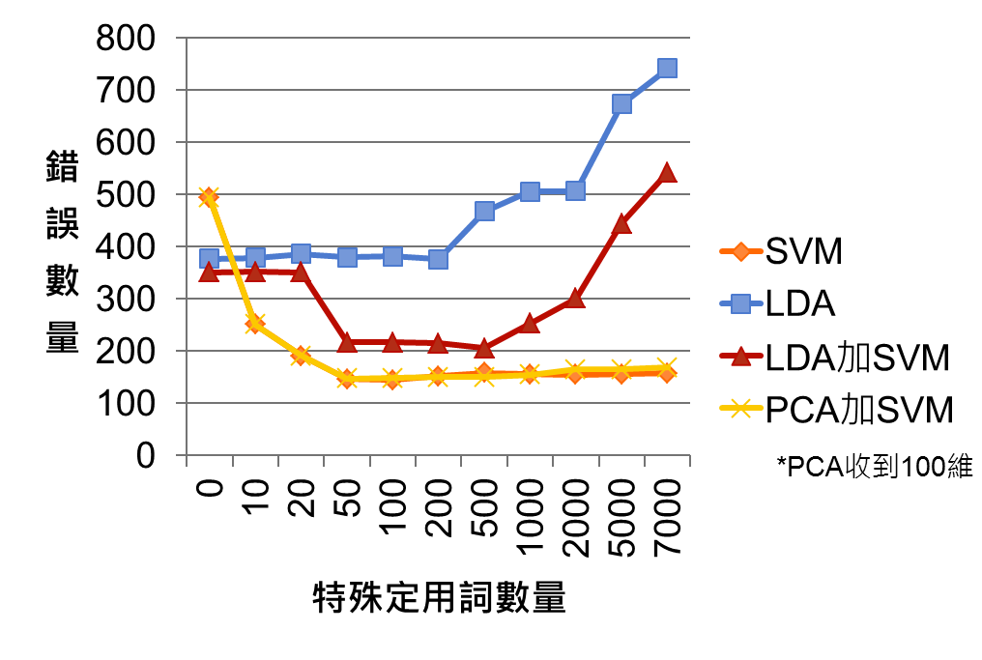
常用詞數量
訓練語料
1000篇
華語8519段
439436詞
閩南語9368段
488844詞
試驗語料
179篇
華語2397段
114901詞
閩南語1344段
75282詞
試驗攏總3741段
以段做辨識單位

Slide 43
第五節：未來發展
斷詞
用辭典照長度斷
用語言模型
斷了閣處理未知詞
詞性斷詞
詞性
做粗分
閩南語翻譯做華語，閣用中文斷詞(CKIP)
用翻譯的對應
定詞性
語言模型
校對
改錯字、整理

Slide 44
語音部分
閩南語變調實作
有的需要詞性
重新訓練ＨＴＳ
新的聽打結果
較通用的訓練包
ＨＴＫ、Kaldi
字幕 華語字→閩南語字

Slide 45
掠閩南語網頁
給一個網址
看超連結，掠相關的網頁
不同網站收尋深度不同
部落格
歌詞網
網路冊店
若這網頁無夠濟閩南語
停止掠後一個網頁
有閩南語
網址
分析網頁
Scrapy
網頁內容
存網頁，傳超連結
是

Slide 46
華語閩南語對齊
有分段先對齊
華語佮閩南語的段對齊了後
標點符號斷句
一句一句對齊

Slide 47
第六節：參考文獻

Slide 48
附錄一：加臺華平行語料庫漢字
何澤政翻譯
參考線頂辭典
由華語的新聞翻做閩南語全羅
這幾天 寒流 再度 發威
tsit4-kui2-kang han5-liu5 koh-tsai3 tian2-ui
補上漢字變成一對一
這幾工 寒流 閣再 展威
全部約37萬詞組
極少調動語句結構

Slide 49
補上漢字的方法
如果詞組數一樣，直接對齊
這幾天 tsit4-kui2-kang1
寒流 han5-liu5
再度 koh-tsai3
發威 tian2-ui
將詞一字一字對辭典，如果不符合要人工看過
這幾天←要人工看，天不會唸kang1
寒流←免檢查，「寒han5」「流liu5」字典都有
37萬詞組約20萬詞組免檢查
人工看
用教育部8000句做的語言模型攏會

Slide 50
實際狀況
從97/11/06到103/3/14的文章
2567篇文章、64121句
366190詞組
依斷詞資訊看字音是否符合教育部規範
199629詞組
寒流 han5-liu5
忽略斷詞資訊，由句子的華語，去找是否有符合音標的
34434詞組
民視 新聞報導/bin5-si7-sin1-bun5-po3-to7
由資料庫處理無同音詞的詞
37587由資料庫快速校對
要人工看的
94540 詞組

Slide 51
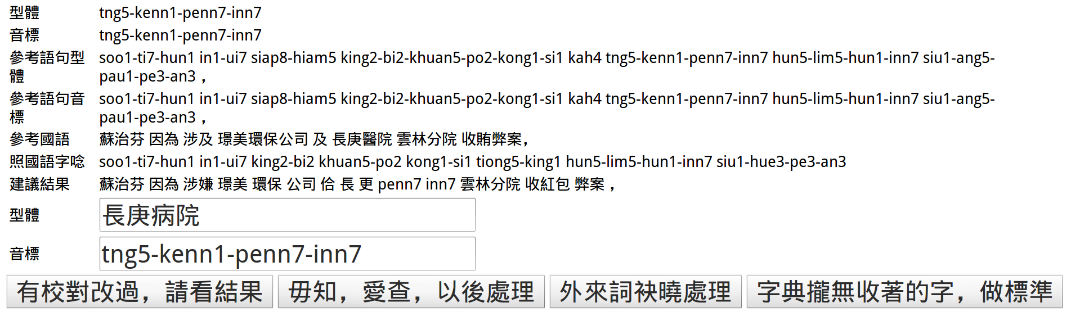
校對介面
人工看
用教育部8000句做的語言模型猜漢字
大部份只要按「確定」就好
一小時約可以檢查200詞
不夠快

Slide 52
理想語言模型週期
閩南語語言模型
先整理平行語料
抽出閩南語部分做第一個模型
語言模型→加資料→新語言模型→加資料→...
愈來愈濟完整閩南語語料
閩南語語料
人工確認
閩南語
語言模型
閩南語斷詞

Slide 53
附錄二：教育部辭典處理
部份詞有地方腔
辭典干焦一句混合腔例句
地方全部套例句
寒著
例句
這馬去寒著矣乎
三峽腔：冷著
產生→這馬去冷著矣乎
鹿港腔：寒著；感著
產生→這馬去寒著矣乎
產生→這馬去感著矣乎

Slide 54
日語外來詞
親像「蕃茄」
有人號做「臭柿仔」
閣有人叫「 thoo7-ma1-tooh3」
對日語「トマト」來
日語就當做漢字トthoo7-マma1-トtooh3
親像「打火機」
lai2-tah4
對日語「ライタ－」來
長度無仝，用統一碼表意文字的符號
標做「 ⿰ライ⿰タ－ 」
⿰ライlai2-⿰タ－tah4

Slide 55
附錄三：閩南語翻華語
輸入
閩南語
翻譯流程
平行語料
音標有斷詞資訊
教育部辭典
一對一
陳孟彰老師的語料庫
半自動轉一對一
有華語翻譯可參照
大多照華語翻
處理翻譯輸入
輸入的形式
全漢、漢羅、全羅、一對一
需斷詞正規化成
全羅、一對一
算華語的語言模型
閩南語斷詞
華語閩南語
平行語料
對齊
平行對齊語料
解碼
中研院
華語斷詞
輸出
華語
中研院
平衡語料庫
華語語言模型

Slide 56
閩南語斷詞及標音
平行語料有翻譯的機率
會當選到比較好的詞
閩南語辭典挑對應華語
若無平行語料
從字典一字一字翻
連辭典攏無
閩南語
代換
代換
代換
維特比（Viterbi）
華語
平行語料
辭典
字典
語言模型

Slide 57
支援漢羅的語言模型
輸入
華語
目前想法
語料放進語言模型
全漢、漢羅
事先斷詞成一對一
全羅保持原狀放入語言模型
輸出
能提供語句機率
將語句斷詞
華語斷詞
華語閩南語
平行語料
對齊
平行對齊語料
解碼
閩南語斷詞
輸出
閩南語
大量純閩南語
語料
閩南語
語言模型

Slide 58
暫存

Slide 59
辭典類
教育部辭典
陳孟彰老師的平行語料庫
信望愛語料庫
整理中的詞典01、03、05、06、07

Slide 60
閩南語文章語料
教育部辭典
陳孟彰老師的平行語料庫
數位典藏文本
中央研究院台語語音語料庫系統
張春鳳老師學生的翻譯
網路文章
TGB通訊
台文通訊BONG報
老刀烏白講 (Knife Says)

Slide 61
網路文章
【技藝101】打鐵| PNN 公視新聞議題中心
http://pnn.pts.org.tw/main/2013/07/15/%E3%80%90%E6%8A%80%E8%97%9D101%E3%80%91%E6%89%93%E9%90%B5/
台灣歌是咱永遠ㄝ記憶: Taiwanese Lyrics
http://enjoytpopmusic.blogspot.tw/search/label/Taiwanese%20Lyrics
臺南市海東國小－閩南語教學網站
http://web.htps.tn.edu.tw/90ct/Default.htm
第二集 少年好學顯壯志-節目音頻網路收聽-你好台灣網
http://www.hellotw.com/zthz/lzlds/ldsjmyp/201311/t20131111_889380_4.htm
[PDF]對鶯歌瓷仔用語來探討台灣常民文化來探討台灣常民文化
ir.lib.ntnu.edu.tw/retrieve/47577/metadata_02_06_s_05_0001.pdf

